Slide 1
Nadleśnictwo Gołąbki

Slide 2
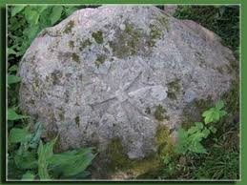
Leśnictwo Mierucinek
Nasza szkoła znajduje się na terenie Nadleśnictwa Gołąbki. Położona jest blisko lasu należącego do Leśnictwa Mierucinek

Slide 3
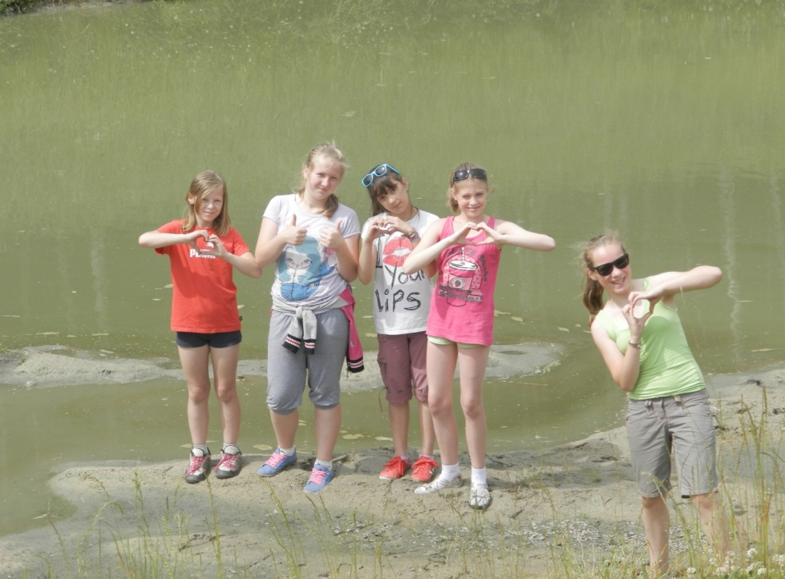
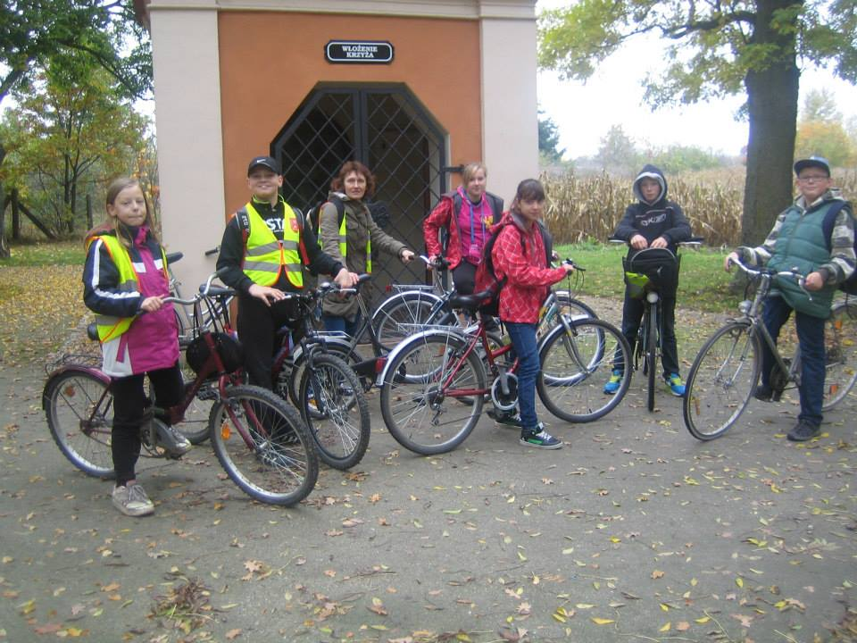
Rajdy rowerowe
Często wybieramy się na wycieczki rowerowe do lasu

Slide 4
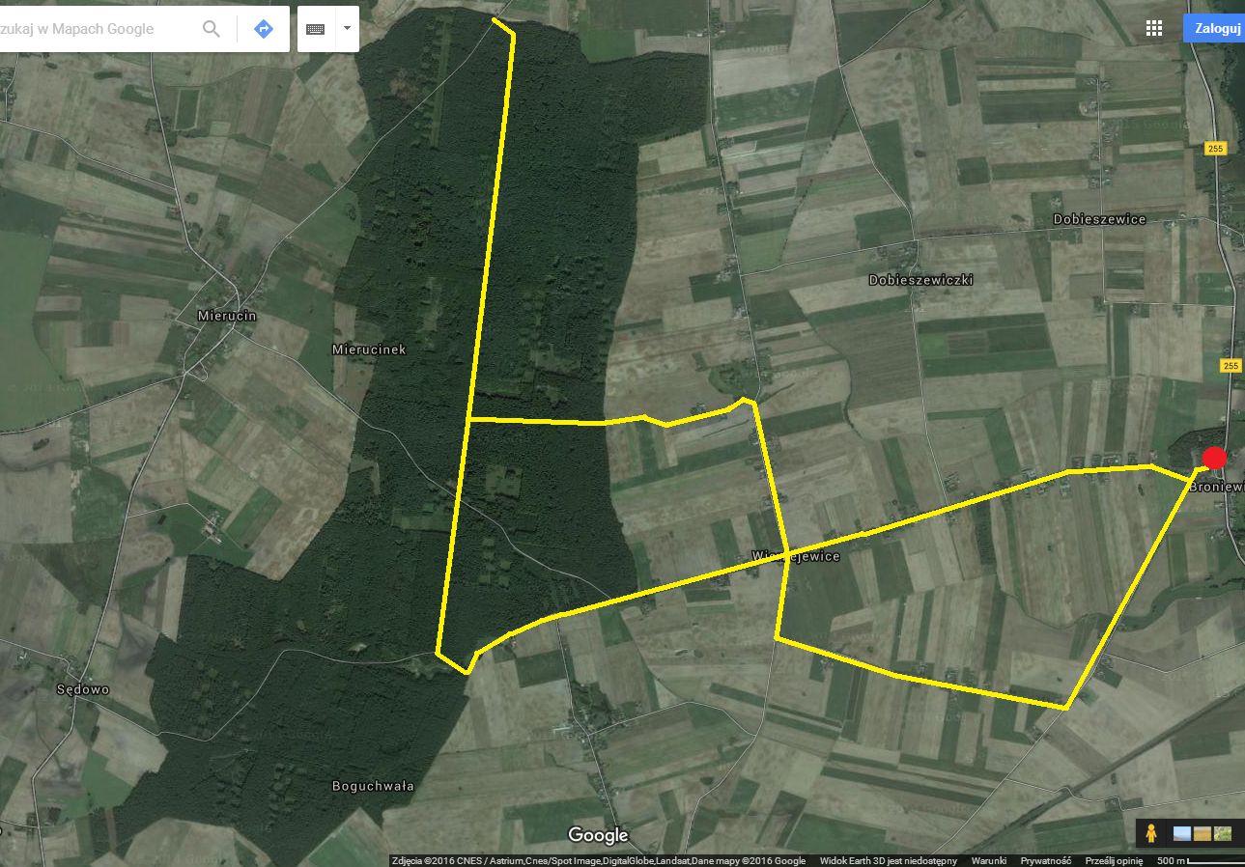

Slide 5
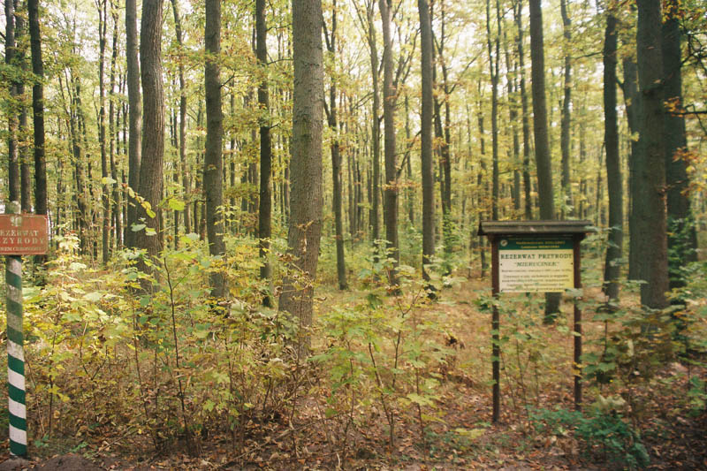
ODWIEDZAMY CIEKAWE MIEJSCA:
REZERWAT PRZYRODY

Slide 6
ODWIEDZAMY CIEKAWE MIEJSCA:
KAMIEŃ Z KRZYŻEM MALTAŃSKIM

Slide 7
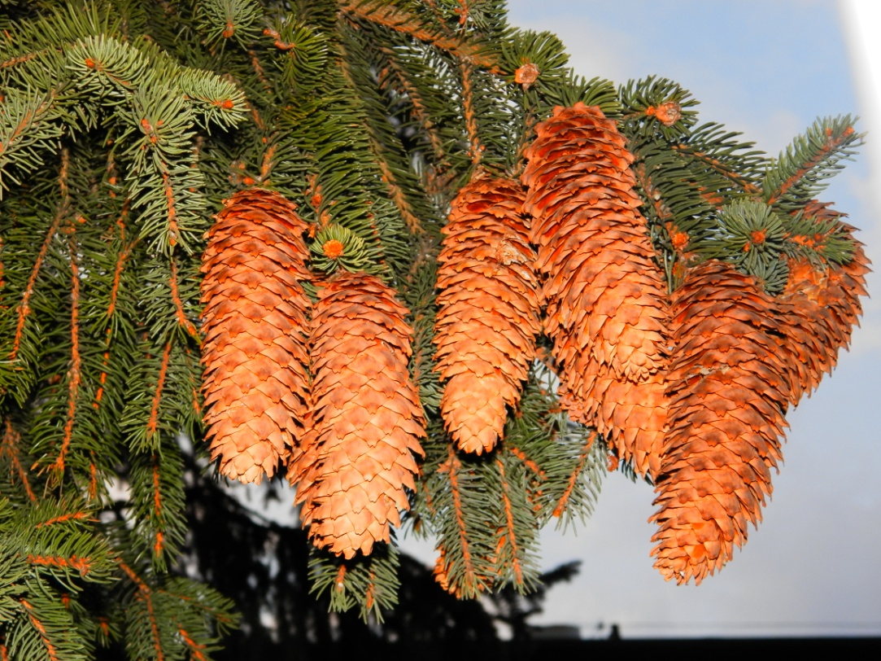
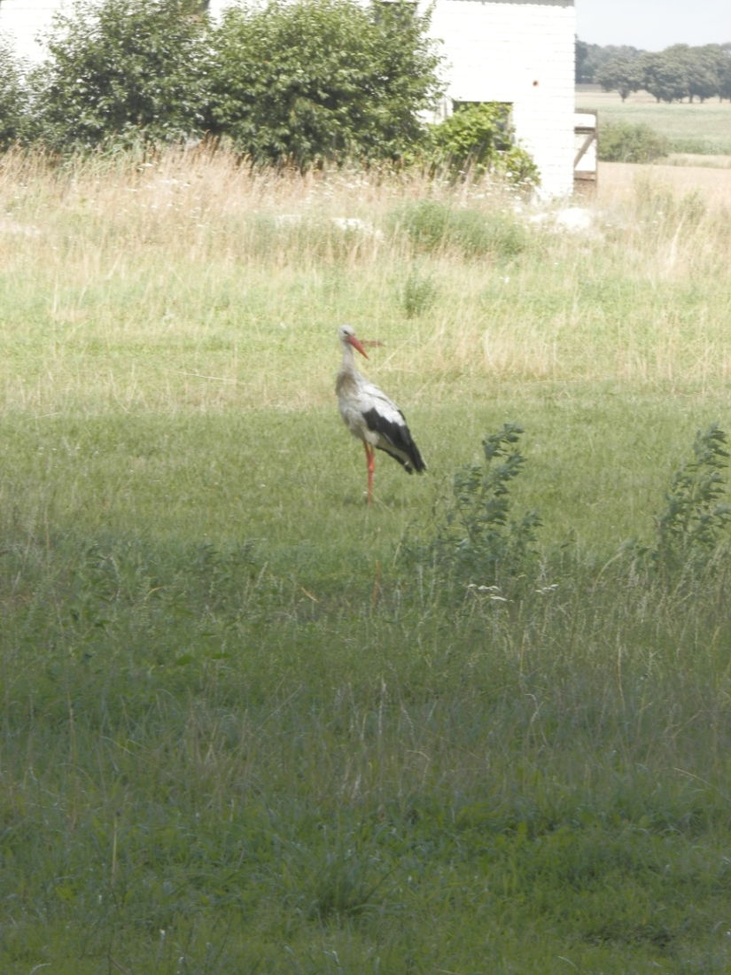
PODZIWIAMY PRZYRODĘ

Slide 8
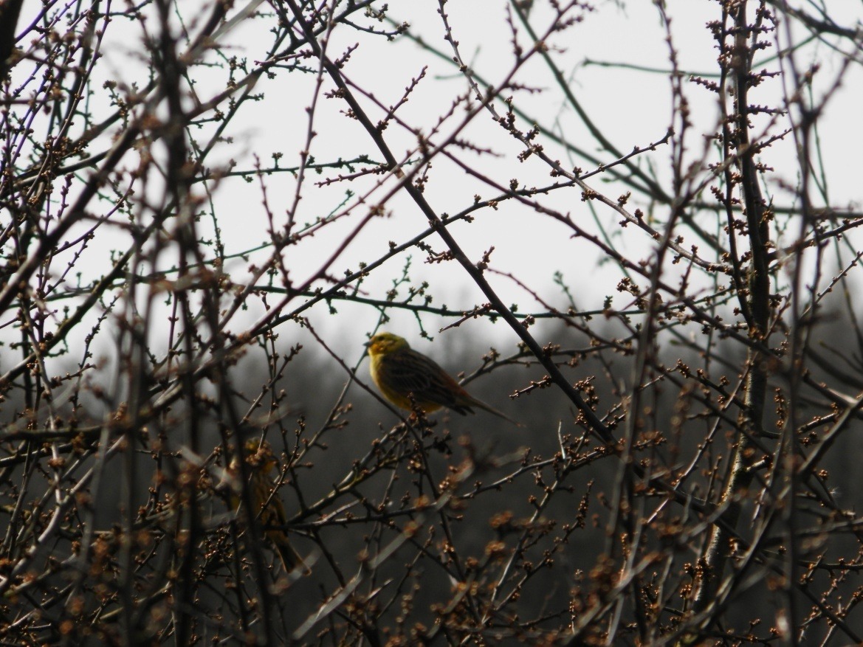
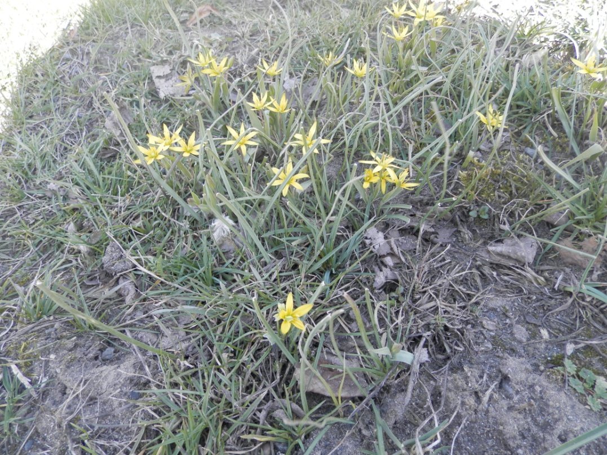
PODZIWIAMY PRZYRODĘ

Slide 9
Dziękujemy za uwagę
Uczennice klasy VI
Szkoły Podstawowej
im. Janusza Korczaka
w Broniewicach:
Aleksandra Kwapich
Aleksandra Laskowska

